Slide 1
Projeto SuccessFactors
( VID, VM, VS e VE )

Slide 2

Kick-Off do Projeto – 20-02-2015
Implementação de Metas e Competências
SuccessFactors.

Slide 3
Agenda
Institucional HRSolutions
Objetivo da Reunião
Introdução
Escopo do Projeto
Cronograma Macro
Metodologia do Projeto
Equipe do Projeto
Fatores Críticos de Sucesso
Próximos Passos

Slide 4
Agenda
Institucional HRSolutions
Objetivo da Reunião
Introdução
Escopo do Projeto
Cronograma Macro e Principais Datas
Metodologia do Projeto
Equipe do Projeto
Fatores Críticos de Sucesso
Próximos Passos

Slide 5





HR Solutions Tecnologia
SAIBA QUEM É A
HRSolutions Tecnologia

Slide 6



Institucional HR Solutions
HRSOLUTIONS
Fundada há quase 10 anos, é administrada por especialistas de recursos humanos em SAP HCM.
Somos uma consultoria de tecnologia da informação especializada em oferecer soluções SAP, integradas para Recursos Humanos (SAP HCM e SuccessFactors).
Localizado estrategicamente em um dos principais centros empresariais de São Paulo e um dos principais logradouros do Brasil, Avenida das Nações Unidas, fazemos parte do seleto grupo de consultorias parceiras SAP especialistas em negócios e serviços de recursos humanos.

Slide 7
Institucional HR Solutions
HRSOLUTIONS
A HRSOLUTIONS utiliza todo o seu extensivo know-how de recursos humanos para entregar produtos com a maior qualidade aos seus clientes. Além disso, possui informações mais profundas, abrangentes por ser uma empresa parceira, e prioriza sempre o acesso aos novos produtos, atualizações ou alterações das soluções, aplicações e tecnologias da SAP no segmento de recursos humanos.
Atualmente, estamos presentes no Brasil e Angola, realizando diversos tipos de serviços para o SAP HCM e SuccessFactors. Somos Parceiros SAP Cloud Estratégicos de SuccessFactors e SAP HCM para serviços de implementação e sustentação.
Possuímos um centro especializado com uma equipe dedicada para o atendimento AMS/Suporte em nossa matriz, além possuir toda a infraestrutura de servidores e ambientes do ecossistema SAP nos apoiando em Pré-Vendas, Criação dos Produtos HRSOLUTIONS, Ambiente de Treinamentos e etc.

Slide 8


Expertise HRSolutions
Área de Atuação:
CONSULTORIA
SUPORTE
IMPLANTAÇÃO SAP
Na linha de business Consulting
oferecemos a nossos clientes uma metodologia e transformação de
operação adequado, definindo as melhores práticas e o melhor
retorno do investimento.
A HRSolutions dispõe de uma equipe dedicada e especializada no Helpdesk para o atendimento técnico e funcional aos usuários simplificando a restauração dos serviços SAP com mais agilidade, garantindo a continuidade do negócio.
Nossa equipe contemplam várias implantações de sistemas SAP HCM de sucesso. Com experiência e inovação, conseguimos desenvolver soluções factíveis para os negócios da sua Empresa.
EXTRAÇÃO E
CONVERÇÃO
MELHORIA
MIGRAÇÃO
Temos a expertise necessária e produtos específicos para extração e conversão de dados de outros sistemas legados do mercado de RH. Somos especialista em carga de dados mestres, ficha financeira, dados contábil e diversos tipos de interfaces.
Todo sistema pode ser otimizado, aumentando relativamente sua produtividade, consequentemente seu faturamento. Queremos deixar seu business ainda mais rentável .
Todo projeto de migração exige cuidado especial. A nova versão do sistema SAP HCM deverá conter todos os requisitos da versão anterior mais as melhorias a serem implementadas.

Slide 9
Agenda
Institucional HRSolutions
Objetivo da Reunião
Introdução
Escopo do Projeto
Cronograma Macro e Principais Datas
Metodologia do Projeto
Equipe do Projeto
Fatores Críticos de Sucesso
Próximos Passos

Slide 10
Objetivo da Reunião
O objetivo dessa reunião será:
Dar inicio ao projeto de implementação dos módulos de “Metas e Desempenho e Carreiras e Sucessão” do SuccessFactors nas empresas VID, VM, VE e VS do Grupo Votorantim.
Apresentação de um cronograma macro para implementação, escopo do projeto, metodologia que será utilizada, equipe do projeto, premissas e fatores críticos de sucesso.

Slide 11
Agenda
Institucional HRSolutions
Objetivo da Reunião
Introdução
Escopo do Projeto
Cronograma Macro e Principais Datas
Metodologia do Projeto
Equipe do Projeto
Fatores Críticos de Sucesso
Próximos Passos

Slide 12
Introdução
SuccessFactors
Solução de Capital Humano Global completa. Além de alinhar sua força de trabalho com a estratégia de negócios, ela também oferece uma lógica de análise poderosa que garante a visibilidade de todos os aspectos de seu banco de talentos.
Business Execution (BizX) é um software que proporciona resultados reais, garantindo o alinhamento organizacional, otimizando o desempenho do pessoal e criando uma vantagem competitiva com uma visão profunda da força de trabalho.
Provedora de software Business Execution com segurança, desempenho, escalabilidade e um único código para todos os clientes.
Custo Efetivo:
Elimina necessidade de Hardware/Software
Sem desenvolvimento
Sem custo de atualização e conversão
Pay as you go – compra de licenças conforme necessidade
Reduz demanda de TI
Ciclo de implementação Rápido

Slide 13
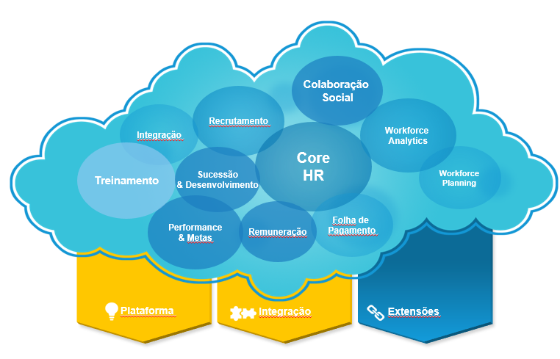
Introdução
Landscape SuccessFactors

Slide 14
Agenda
Institucional HRSolutions
Objetivo da Reunião
Introdução
Escopo do Projeto
Cronograma Macro e Principais Datas
Metodologia do Projeto
Equipe do Projeto
Fatores Críticos de Sucesso
Próximos Passos

Slide 15
Escopo do Projeto
Metas e Avaliações de Performance
Implementação de Single Sign On (SSO) com SAP Portal
Site S/FTP para envio de arquivos (com criptografia PGP)
Configurar portlet de boas-vindas (conteúdo HTML)
Página inicial com blocos personalizados (ex.: boas-vindas, mensagens, links)
Perfil do Empregado (Employee Profile)
Talent Insights
Role Based Permissions
Gestão de Metas (Goal Management)
Gerenciamento de Performance (Performance Management)
Avaliações 360 (360/Multi-Rater)
Calibração de Performance (Performance Calibration)
Carreira e Sucessão
Plano de Sucessão (Succession Planning)
Calibração de Talentos (Talent Calibration)

Slide 16
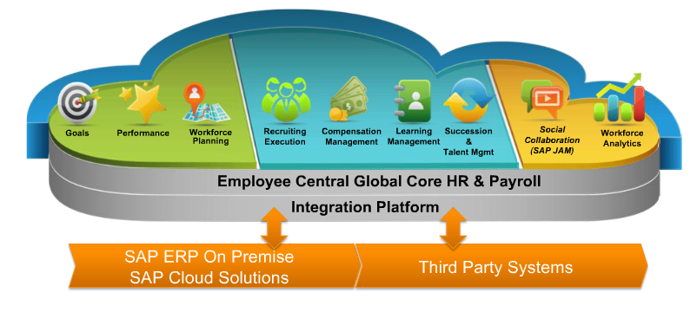
Escopo do Projeto
PM/GM – Metas e Desempenho
Avalição 360º
Plano de Metas e Competências
Relatórios
Calibração
Dados Básico dos Integrantes
Carreira e Sucessão
Plano de Sucessão
Calibração de Talentos
Integração SAP x SuccessFactors
Interface de Integração SAP x SuccessFactors

Slide 17
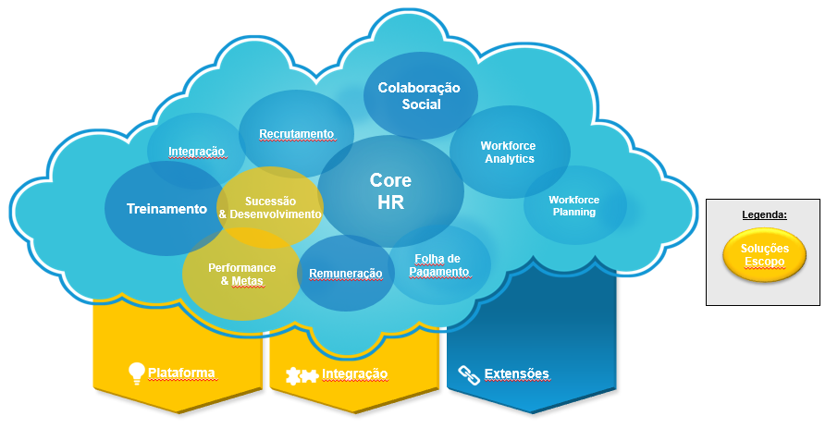
Escopo do Projeto
Landscape SuccessFactors baseado no Escopo do Projeto

Slide 18
Agenda
Institucional HRSolutions
Objetivo da Reunião
Introdução
Escopo do Projeto
Cronograma Macro
Metodologia do Projeto
Equipe do Projeto
Fatores Críticos de Sucesso
Próximos Passos

Slide 19
Macro Cronograma
Etapa | Descrição | Data de Início | Data de Término
BluePrint | Assinatura do Blueprint | - | 06/mar
Onda 1 | Configuração | 09/mar | 17/abr
 | Testes Unitários | 20/abr | 24/abr
 | Ajustes | 27/abr | 30/abr
 | Testes Integrados | 04/mai | 15/mai
 | Treinamento | 18/mai | 22/mai
 | Cut-Over | 25/mai | 29/mai
 | Go-Live | 29/mai | 29/mai
 | Operação Assistida | 01/jun | 05/jun
Onda 2 | Configuração | 11/mai | 12/jun
 | Testes Unitários | 15/jun | 19/jun
 | Ajustes | 22/jun | 26/jun
 | Testes Integrados | 29/jun | 10/jul
 | Treinamento | 13/jul | 17/jul
 | Cut-Over | 13/jul | 17/jul
 | Go-Live | 17/jul | 17/jul
 | Operação Assistida | 20/jul | 24/jul

Slide 20
Agenda
Institucional HRSolutions
Objetivo da Reunião
Introdução
Escopo do Projeto
Cronograma Macro e Principais Datas
Metodologia do Projeto
Equipe do Projeto
Fatores Críticos de Sucesso
Próximos Passos

Slide 21
Metodologia do projeto
A Metodologia SuccessFactors BizXpert é a base para todos os projetos e descreve quais as tarefas que precisam ser executadas, quando e inclui um roteiro detalhado, bem como uma série de ferramentas e aceleradores disponíveis para o SuccessFactors.
Neste projeto utilizaremos as metodologias BizXpert, ASAP SAP e a Metodologia de Gerenciamento de Projetos do Grupo Votorantim, a qual será a mandatória.

Slide 22
Metodologia do projeto
Benefícios da Metodologia
Previsibilidade: Utilizando processos repetitivos e aceleradores SuccessFactors e SAP, permite que a equipe do projeto para planejar cada etapa do processo.
Flexibilidade: Proporcionar flexibilidade e escalabilidade para o alcance das necessidades de cada cliente.
Redução do risco: redução do risco de implementação e alavancar melhores práticas e estratégias de mitigação.
Entrega On-Time: marcos adequados ajudam a todos cumprir prazos dentro do cronograma para atingir os objetivos do projeto.
Transferência de Conhecimento: Aproveitando a experiência dos Consultores e estratégia para assegurar a transferência de conhecimento completo para o cliente.

Slide 23
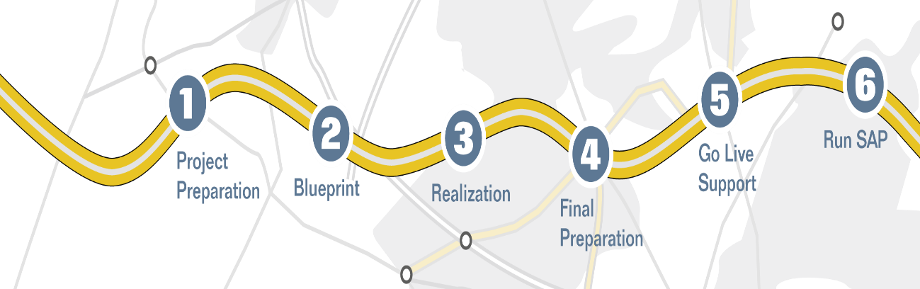
Metodologia do projeto
ASAP SAP
Preparação do Projeto : Preparar documentação do projeto, sala e equipe.
Business Blue Print : Mapear os processos de negócio (AS IS) e fazer o desenho do TO BE.
Realização : A partir do BBP é feito todo a preparação do ambiente SAP inclusive com os desenvolvimentos necessários.
Preparação Final : Nesta fase o ambiente é preparado com uma massa de dados crítica para os testes unitários e o plano de cutover.
GO LIVE : Fase em que o ambiente produtivo está pronto para uso da área usuária.
RUN SAP : Assegurar uma implementação bem-sucedida com suas operações e soluções ponta-a-ponta.

Slide 24

Metodologia do projeto
BIZXPERT
A metodologia BizXpert está dividida em 4 fases, conforme detalhadas abaixo:
Fase1: Preparar
Durante a fase de preparação a equipe do projeto realiza o planejamento do projeto
e o desenho sistema.
Fase 2: Realizar
Durante a fase ‘Realizar’ o cliente começa a ver os retornos do planejamento e design da fase Preparar.
Fase 3: Verificar
Durante a fase ‘Verificar’ o cliente executa o plano de testes para validar as configurações realizadas e cumprir com os requerimentos estabelecidos.
Etapa 4: Lançar
Esta é a fase final da Metodologia BizXpert. As tarefas a serem executadas nesta fase são: o Go Live, executar o plano de suporte e efetuar a transição da solução.

Slide 25
Agenda
Institucional HRSolutions
Objetivo da Reunião
Introdução
Escopo do Projeto
Cronograma Macro e Principais Datas
Metodologia do Projeto
Equipe do Projeto
Fatores Críticos de Sucesso
Próximos Passos

Slide 26
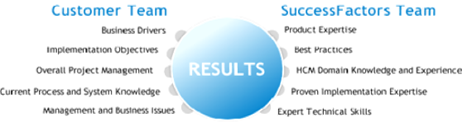

Equipe do Projeto
Equipe Consultoria
Traz a experiência do produto, as melhores práticas comprovadas, e uma combinação de conhecimentos e experiência na implementação de HCM.
Equipe Cliente
Entende seus direcionamentos de negócio, objetivos do projeto e gerencia as questões de negócios dentro de sua organização.

Slide 27
Equipe do Projeto
Equipe Consultoria
Diretor Executivo: Robson Gois de Oliveira
Diretor Executivo: Denis Renesto Pedrosa
Gerente do Projeto: Leonardo Amorim Amaro
Gerente Técnico: Rodney Amancio
Consultora SuccessFactors: Fernanda Hokama Nahas
Consultora SuccessFactors: Priscila Fernanda da Silva Faustino
Consultora SuccessFactors: Eliene Aozasa
ABAP/PI: Fábrica HRSolutions

Slide 28
Agenda
Institucional HRSolutions
Objetivo da Reunião
Introdução
Escopo do Projeto
Cronograma Macro e Principais Datas
Metodologia do Projeto
Equipe do Projeto
Fatores Críticos de Sucesso
Próximos Passos

Slide 29
Fatores Críticos de Sucesso
O sucesso do projeto depende dos seguintes fatores:
Dedicação integral ao projeto de todo o time do projeto – HRSolutions e Votorantim;
Disponibilidade dos usuários final no momento das definições e testes;
Seguir o máximo possível do escopo do projeto;
Utilização do ambiente da VC como template nas definições do projeto;
Chamados de issue do produto será de responsabilidade da consultoria;
Chamados de aderência ou melhorias será de responsabilidade do cliente com apoio da consultoria;
Plano de Comunicação: Comunicação efetiva dentro do projeto; e do projeto para a empresa;
Manter o mínimo necessário de customizações e manter o sistema o mais “standard” possível;
Participação ativa do Comitê em todas as fases do projeto;
Rápida obtenção de informações para atividade de desenho e validação do escopo, bem como rápida tomada de decisão;

Slide 30
Agenda
Institucional HRSolutions
Objetivo da Reunião
Introdução
Escopo do Projeto
Cronograma Macro e Principais Datas
Metodologia do Projeto
Equipe do Projeto
Fatores Críticos de Sucesso
Próximos Passos

Slide 31
Próximos Passos
Assinatura do termo de aceite da fase I 23-02-2015;
Inicio efetivo do projeto 23-02-2015;
Inicio do desenho do processo (BBP) 23-02-2015;
Preparação de toda a documentação da fase I 02-03-2015;
Assinatura do desenho do projeto (BBP) 09-03-2015;
Assinatura do termo de aceite da fase II 10-03-2015;

Slide 32



